Slide 1
Web应用开发
任课教师：何晓玉
院系：计算机科学与技术学院
邮箱：hexiaoyv@zstu.edu.cn

Slide 2
第07章
SpringBoot

Slide 3
前言
前端Web开发
HTML、CSS、JavaScript
Vue、Element、Nginx
浏览器
前端服务器
后端服务器
数据库服务器
前端程序
Java程序
请求
后端Web开发
响应
JSP、Servlet
Spring
IoC
AOP
持久化
MySQL
Mybatis
网络协议
请求
请求
响应
响应

Slide 4

1
SpringBoot
2
HTTP协议
3
Tomcat

Slide 5
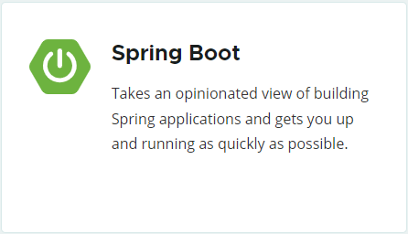
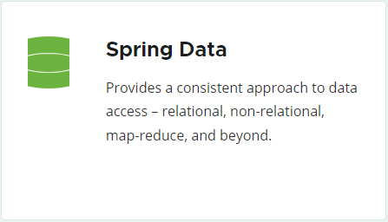
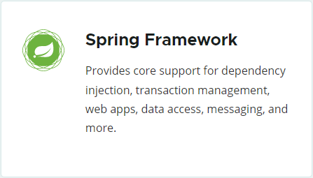
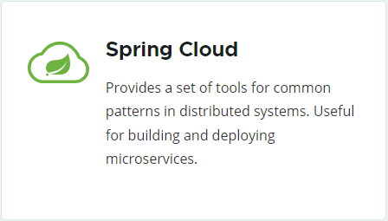

Spring
官网：spring.io
Spring发展到今天已经形成了一种开发生态圈，Spring提供了若干个子项目，每个项目用于完成特定的功能。

Slide 6
Spring概述
官网：spring.io
Spring发展到今天已经形成了一种开发生态圈，Spring提供了若干个子项目，每个项目用于完成特定的功能。
Spring是一种轻量级的、开源的Java EE/J2EE应用软件框架
核心是一个轻量级的容器，提供了众多服务，如：事务管理服务、消息服务、JMS服务、持久化服务等
通过AOP技术，基于Spring框架的应用软件可以很容易实现如权限拦截、运行期监控等功能
对主流的其他应用框架（如Struts, Hibernate等）也提供了很好的集成支持
Spring框架具有简单、可测试和松耦合的特征，在很大程度上可以简化企业级应用开发。
Spring框架是一个分层架构，由7个定义良好的模块（子框架）组成
控制反转容器（IoC Container）、Spring上下文、
AOP（Aspect-Oriented Programming）框架、
数据访问框架、Spring Web MVC、Spring ORM（Object Relational Mapping）
Spring Web模块

Slide 7
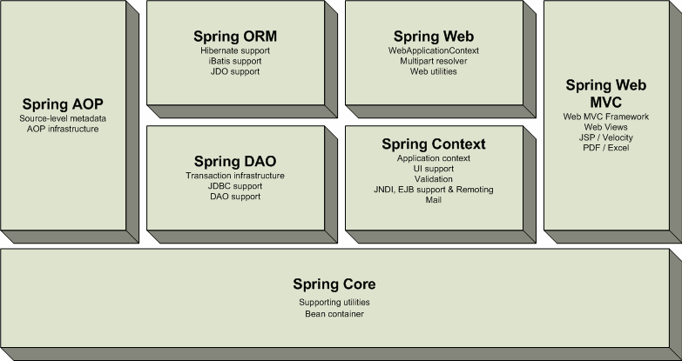
Spring概述
Spring的核心是个轻量级容器，实现了IoC（控制翻转）模式的容器，基于此核心容器所建立的应用程序，可以达到程序组件的松散耦合（Loose coupling）。这些特性都使得整个应用程序维护简化。 Spring框架核心由下图所示的七个模块组成。

Slide 8
Spring概述
(1) 核心容器(Core)
Spring框架的基础，提供了依赖注入（Dependency Injection）特征来实现容器对Bean的管理，提供Spring框架的基本功能，主要组件是 BeanFactory，使用控制反转 （IOC） 模式将应用程序的配置和依赖性规范与说明与实际的应用程序代码分开。
什么是依赖注入？
IoC将创建实例的任务交给IoC容器，这样开发应用代码时只需要直接使用类的实例，这就是IoC控制反转，即“依赖注入”
依赖注入的3种实现类型
接口注入
Setter注入
构造器注入

Slide 9
Spring概述
Spring提供了一套抽象的DAO类供开发人员扩展，这有利于以统一的方式操作各种DAO技术，
JdbcDaoSupport
HibernateDaoSupport
JdoDaoSupport
Hibernate DAO抽象类，开发人员需要为其配置Hibernate SessionFactory，通过其子类能够获得Hibernate实现
Hibernate DAO抽象类，开发人员需要为其配置Hibernate SessionFactory，通过其子类能够获得Hibernate实现。
Spring为JDO提供的DAO抽象类，开发人员需要为它配置PersistenceManagerFactory，通过其子类能够获得JdoTemplate。

Slide 10
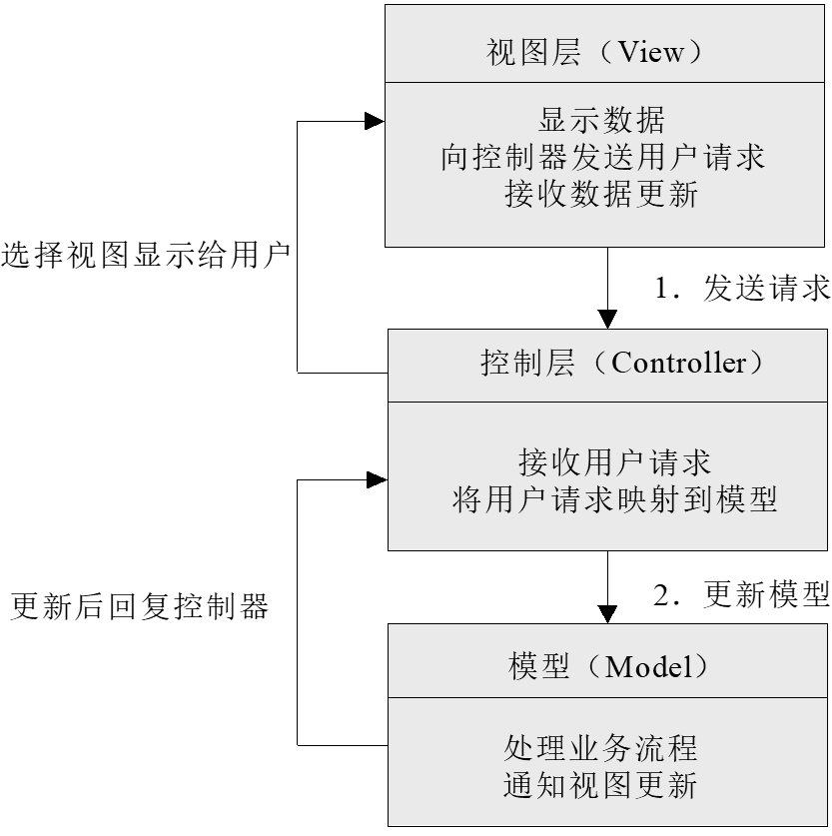
Spring概述
MVC（Model-View-Controller 模型-视图-控制器）是一个存在于服务器表达层的模型。在MVC经典架构中，强制性地把应用程序的输入、处理和输出分开，将程序分成3个核心模块——模型、视图、控制器。
Model
Web应用中的核心功能，包括业务逻辑层和数据库访问层
(2) 视图
主要指用户看到并与之交互的界面，一般由JSP和HTML构建
(3) 控制器
控制器负责交互和将用户输入的数据导入模型。

Slide 11
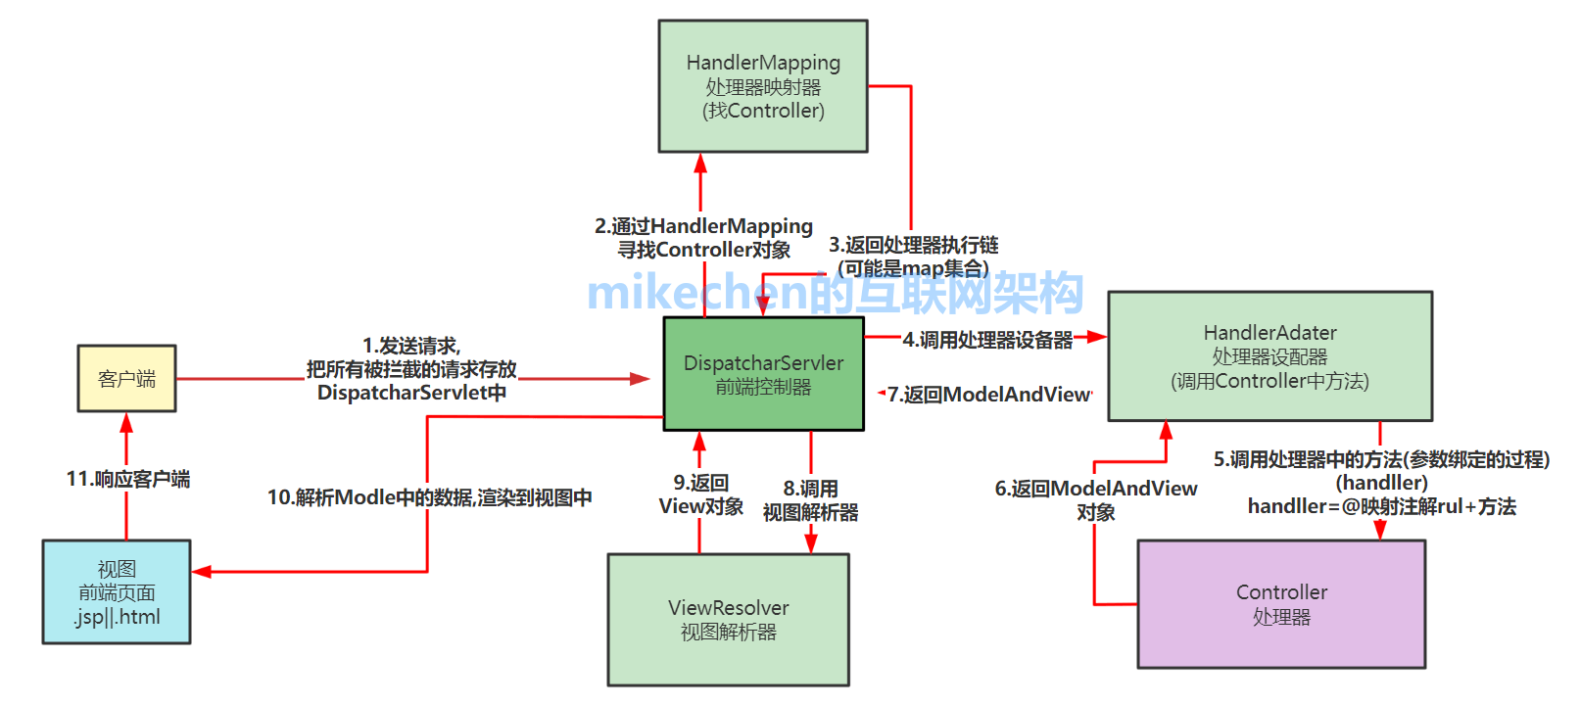
Spring概述
MVC工作原理

Slide 12


Spring概述
配置繁琐
入门难度大
简化配置
快速开发
Notes:
SpringBoot快速构建应用程序、简化开发、提高效率。

Slide 13

01
SpringBoot

Slide 14

SpringBoot
快速入门
需求：使用 SpringBoot 开发一个web应用，浏览器发起请求 /hello后，给浏览器返回字符串 "Hello World ~"。
http://localhost:8080/hello
"Hello World ~"

Slide 15

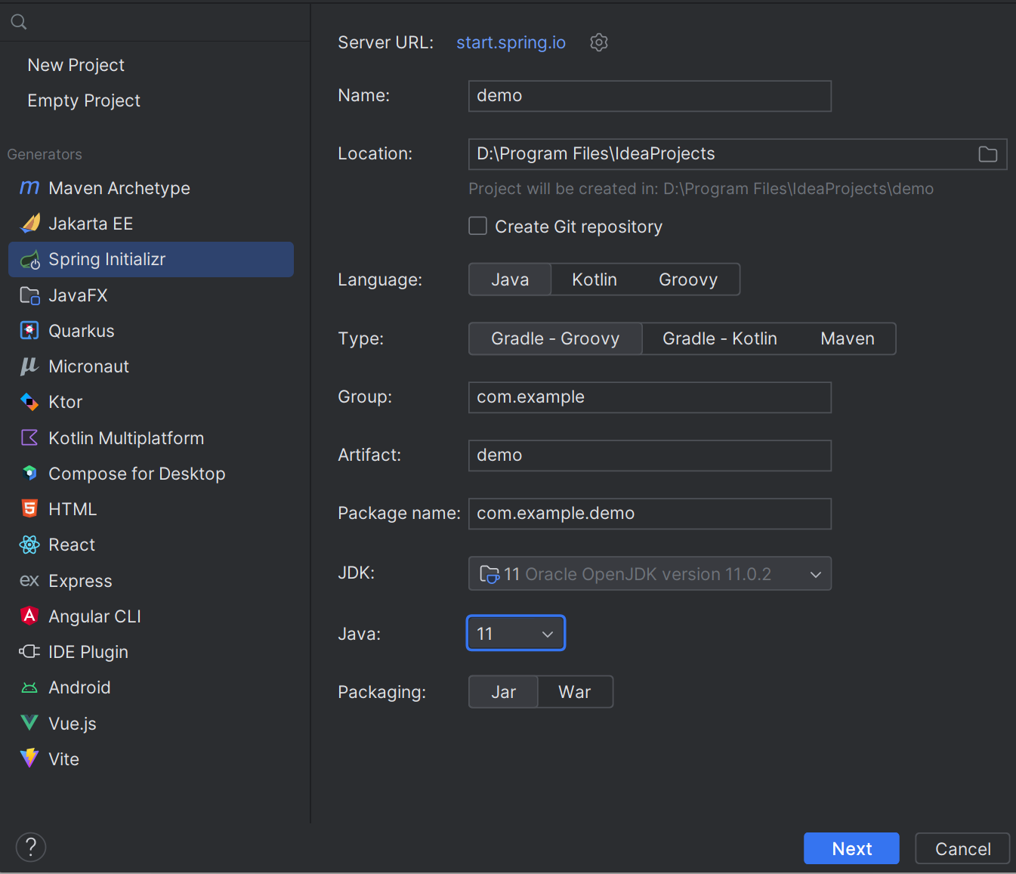
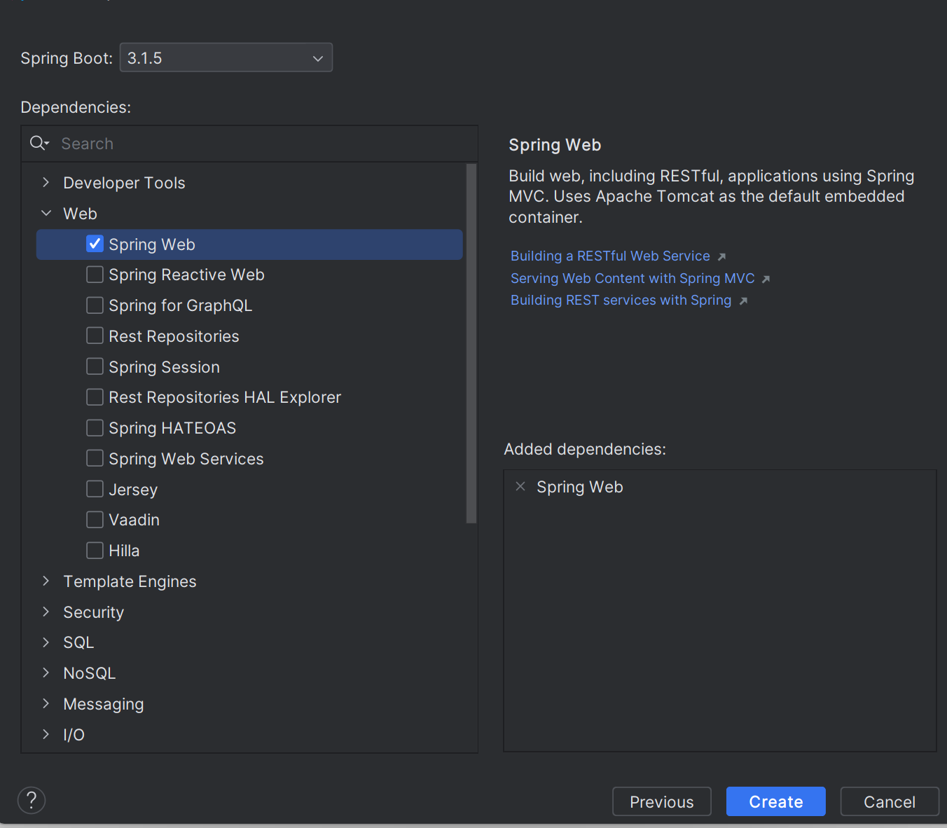
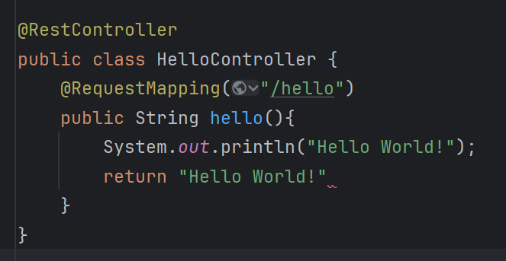
SpringBoot
SpringBoot快速入门
①. 创建springboot工程，并勾选web开发相关依赖。
②. 定义HelloController类，添加方法 hello，并添加注解。
③. 运行测试

Slide 16
SpringBoot
SpringBoot快速入门
①. 创建springboot工程，填写模块信息，并勾选web开发相关依赖。

Slide 17
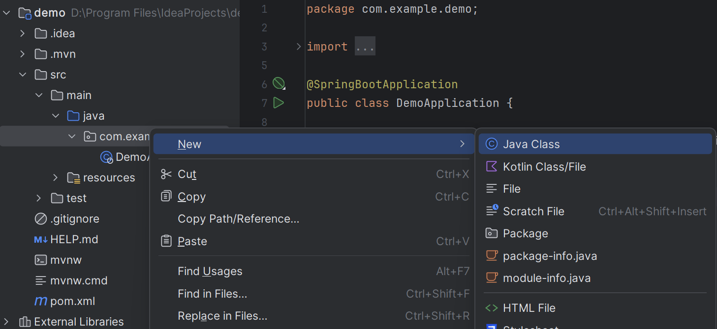
SpringBoot
SpringBoot快速入门
②. 创建请求处理类 ，添加请求处理方法 hello，并添加注解。

Slide 18
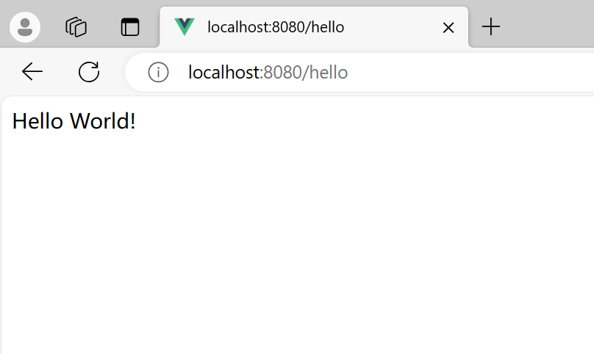
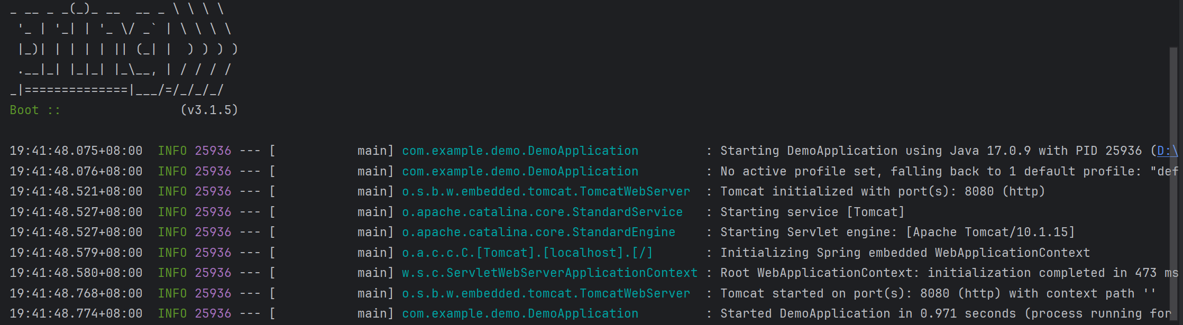
SpringBoot
SpringBoot快速入门
③. 运行启动类，打开浏览器测试。

Slide 19
02
HTTP协议

Slide 20
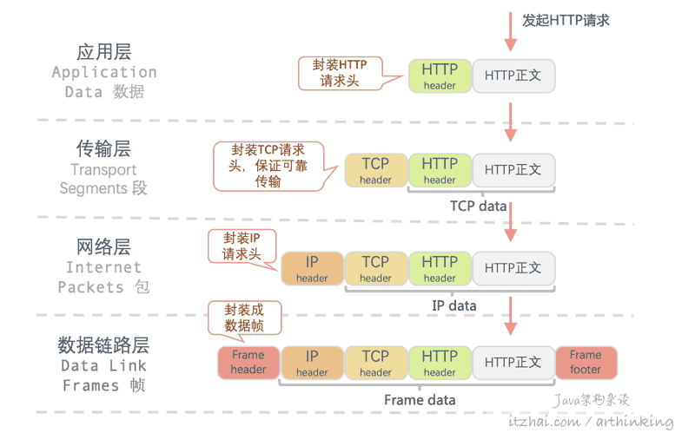
HTTP协议
HTTP

Slide 21






HTTP协议
HTTP
概念：Hyper Text Transfer Protocol，超文本传输协议，规定了浏览器和服务器之间数据传输的规则。
请求
HTTP协议
响应数据
响应
请求数据
特点：
基于TCP协议：面向连接，安全
基于请求-响应模型的：一次请求对应一次响应
HTTP协议是无状态的协议：对于事务处理没有记忆能力。每次请求-响应都是独立的。
缺点：多次请求间不能共享数据。
优点：速度快

Slide 22
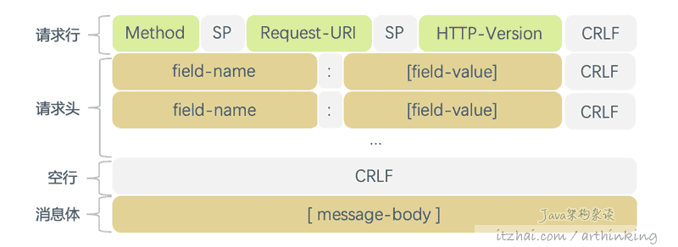
HTTP协议
HTTP请求报文
概念：Hyper Text Transfer Protocol，超文本传输协议，规定了浏览器和服务器之间数据传输的规则。
请求
HTTP协议
响应数据
响应
请求数据

Slide 23
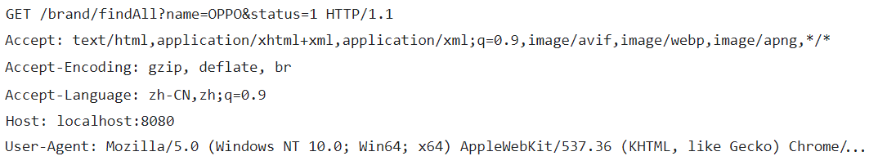
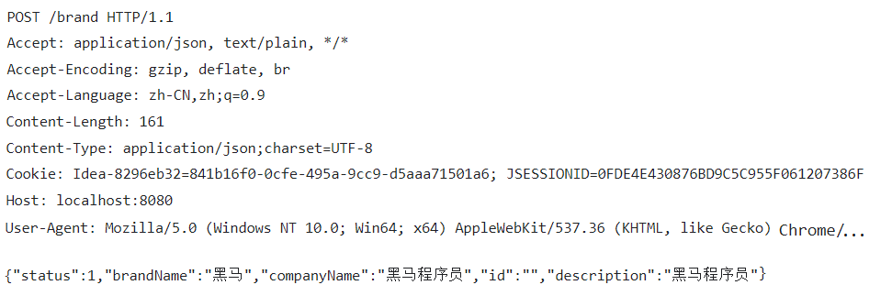
HTTP协议
HTTP-请求数据格式
请求行：请求数据第一行
(请求方式、资源路径、协议)
请求头：第二行开始，格式key：value
请求数据
请求体：POST请求，存放请求参数
请求方式-GET: 请求参数在请求行中，没有请求体，如：/brand/findAll?name=OPPO&status=1。GET请求大小是有限制的。
请求方式-POST: 请求参数在请求体中，POST请求大小是没有限制的。

Slide 24
HTTP协议
HTTP-其他请求方法
CONNECT
HEAD
DELETE
CONNECT 方法要求在与代理服务器通信时建立隧道，实现用隧道协议进行 TCP 通信。
HEAD 获得响应首部，HEAD 方法和 GET 方法一样，只是不返回报文主体部分。用于确认 URI 的有效性及资源更新的日期时间等。
DELETE 删除文件，DELETE 方法用来删除文件，是与 PUT 相反的方法。DELETE 方法按请求 URI 删除指定的资源。
OPTIONS
PUT
TRACE
OPTIONS 方法用来查询针对请求 URI 指定的资源支持的方法。
PUT 传输文件，PUT 方法用来传输文件。。
TRACE 追踪路径，TRACE 方法是让 Web 服务器端将之前的请求通信环回给客户端的方法。

Slide 25
HTTP协议
HTTP-常见请求头
Host | 请求的主机名
User-Agent | 浏览器版本，例如Chrome浏览器的标识类似Mozilla/5.0 ... Chrome/79，IE浏览器的标识类似Mozilla/5.0 (Windows NT ...) like Gecko
Accept | 表示浏览器能接收的资源类型，如text/*，image/*或者*/*表示所有；
Accept-Language | 表示浏览器偏好的语言，服务器可以据此返回不同语言的网页；
Accept-Encoding | 表示浏览器可以支持的压缩类型，例如gzip, deflate等。
Content-Type | 请求主体的数据类型。
Content-Length | 请求主体的大小（单位：字节）。

Slide 26
HTTP协议
HTTP-请求 URL
http://告诉浏览器使用何种协议。
http://www.example.com 是域名、主机，指示了需要向网络上的哪一台主机发起请求。也可以直接向主机的ip发起请求。
端口 两个主机之间要发起 TCP 连接需要两个条件，主机 + 端口，表示用于访问 Web 服务器上资源的入口，如果访问的该 Web 服务器使用HTTP协议的标准端口（HTTP为80，HTTPS为443）授予对其资源的访问权限，则通常省略此部分。否则端口就是 URI 必须的部分。
路径 /path/to/myfile.html 是 Web 服务器上资源的路径。以端口后面的第一个 / 开始，到 ? 号之前结束，中间的 每一个/ 都代表了层级（上下级）关系。
查询参数
?key1=value1&key2=value2 是提供给 Web 服务器的额外参数。如果是 GET 请求，一般带有请求 URL 参数，如果是 POST 请求，则不会在路径后面直接加参数。
锚点 #SomewhereInTheDocument 是资源本身的某一部分的一个锚点。锚点代表资源内的一种“书签”

Slide 27
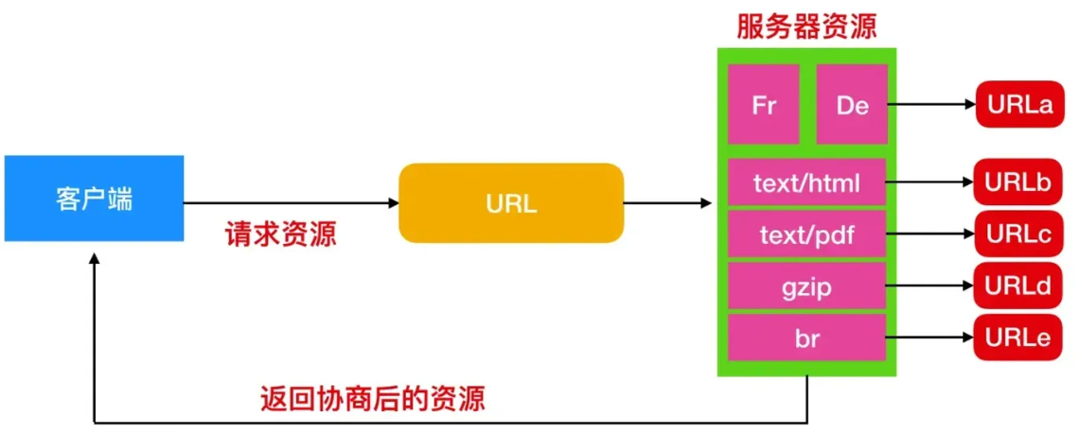
HTTP协议
内容协商
概念：内容协商机制是指客户端和服务器端就响应的资源内容进行交涉，然后提供给客户端最为适合的资源。内容协商会以响应资源的语言、字符集、编码方式等作为判断的标准。
内容协商的分类有很多种，主要的几种类型是 Accept、Accept-Charset、Accept-Encoding、Accept-Language、Content-Language。

Slide 28
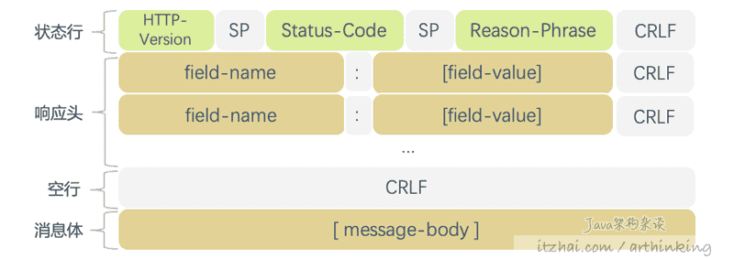
HTTP协议
HTTP响应报文
概念：Hyper Text Transfer Protocol，超文本传输协议，规定了浏览器和服务器之间数据传输的规则。
请求
HTTP协议
响应数据
响应
请求数据

Slide 29
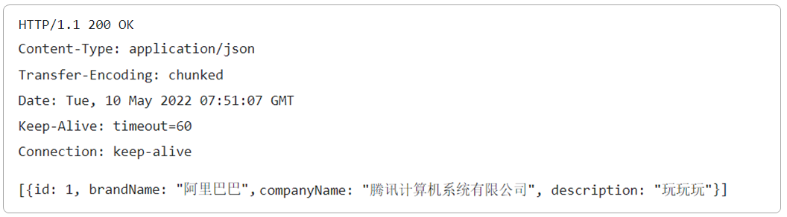
HTTP协议
请求响应介绍-HTTP响应格式
响应行：响应数据第一行(协议、状态码、描述)
响应数据
响应头：第二行开始，格式key：value
响应体：最后一部分，存放响应数据

Slide 30
HTTP协议
请求响应介绍-HTTP响应格式
1xx | 响应中-临时状态码，表示请求已经接收，告诉客户端应该继续请求或者如果它已经完成则忽略它。
2xx | 成功-表示请求已经被成功接收，处理已完成。
3xx | 重定向-重定向到其他地方；让客户端再发起一次请求以完成整个处理。
4xx | 客户端错误-处理发生错误，责任在客户端。如: 请求了不存在的资源、客户端未被授权、禁止访问等。
5xx | 服务器错误-处理发生错误，责任在服务端。如：程序抛出异常等。
Content-Type | 表示该响应内容的类型，例如text/html，application/json。
Content-Length | 表示该响应内容的长度（字节数）。
Content-Encoding | 表示该响应压缩算法，例如gzip。
Cache-Control | 指示客户端应如何缓存，例如max-age=300表示可以最多缓存300秒。
Set-Cookie | 告诉浏览器为当前页面所在的域设置cookie。

Slide 31
HTTP协议
请求响应介绍-HTTP响应格式
响应行：响应数据第一行(协议、状态码、描述)
响应头：第二行开始，格式key：value
响应数据
响应体：最后一部分，存放响应数据
200 | 客户端请求成功。
404 | 请求资源不存在，般是URL输入有误，或者网站资源被删除了。
500 | 服务器发生不可预期的错误。

Slide 32





HTTP协议
HTTP-协议解析
概念：Hyper Text Transfer Protocol，超文本传输协议，规定了浏览器和服务器之间数据传输的规则。
请求
HTTP协议
响应数据
响应
请求数据

Slide 33

Tomcat
Web 服务器
Web服务器是一个软件程序，对HTTP协议的操作进行封装，使得程序员不必直接对协议进行操作，让Web开发更加便捷。主要功能是 "提供网上信息浏览服务" 。
请求
HTTP协议
响应

Slide 34
03
Web服务器-Tomcat

Slide 35
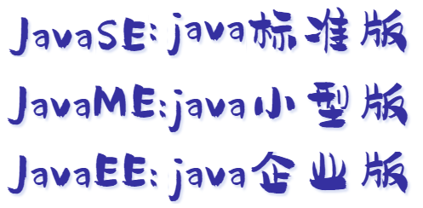
Tomcat
Tomcat
Tomcat
概念： Tomcat是Apache 软件基金会一个核心项目，是一个开源免费的轻量级Web服务器，支持Servlet/JSP少量JavaEE规范。
JavaEE：Java Enterprise Edition，Java企业版。指Java企业级开发的技术规范总和。包含13项技术规范：JDBC、JNDI、EJB、RMI、JSP、Servlet、XML、JMS、Java IDL、JTS、JTA、JavaMail、JAF
Tomcat 也被称为 Web容器、Servlet容器。Servlet程序需要依赖于 Tomcat才能运行
官网：https://tomcat.apache.org/

Slide 36

Web服务器
Tomcat
对HTTP协议操作进行封装，简化web程序开发。
部署web项目，对外提供网上信息浏览服务。
一个轻量级的web服务器，支持servlet、jsp等少量javaEE规范。
也被称为web容器、servlet容器。

Slide 37
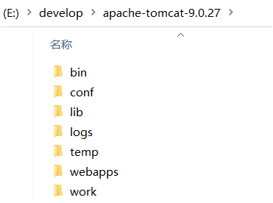
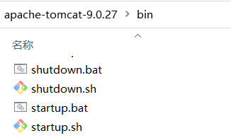
Tomcat
Tomcat-基本使用
下载：官网下载，地址 https://tomcat.apache.org/download-90.cgi
安装：绿色版，直接解压即可
卸载：直接删除目录即可
启动：双击：bin\startup.bat
控制台中文乱码：修改conf/ logging.properties
关闭：
直接×掉运行窗口：强制关闭
bin\shutdown.bat：正常关闭
Ctrl+C：正常关闭
可执行文件
配置文件
Tomcat依赖的jar包
日志文件
临时文件
应用发布目录
工作目录

Slide 38
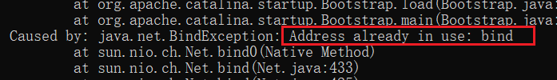
Tomcat
Tomcat-基本使用
常见问题
启动窗口一闪而过：检查JAVA_HOME环境变量是否正确配置
端口号冲突：找到对应程序，将其关闭掉

Slide 39
Tomcat
Tomcat-基本使用
配置Tomcat端口号（conf/server.xml）
Tomcat 部署项目：
将项目放置到 webapps 目录下， 即部署完成
注意事项
HTTP协议默认端口号为80，如果将Tomcat端口号改为80，则将来访问Tomcat时，将不用输入端口号 。

Slide 40
网上商城
网上书店
OA办公
自定义-展示当地人文历史文化

